Slide 1
مادة المنظور الهندسي
معيد مساعد / نهى امام شحاته

Slide 2
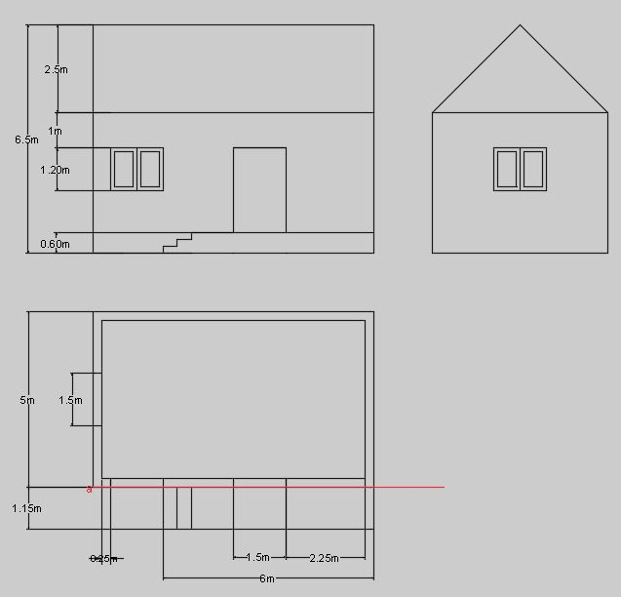
قم برسم المنظور الهندسي للمجسم الممثل بالمساقط التالية
بمقياس رسم 1/100
علما بأن :.النقطة ج تقع على خط مستوى الصورة
زاوية ميل المجسم 30درجة
-بعد نقطة الرؤية عن المجسم 6 م
وارتفاع مستوى النظر 3م

Slide 3
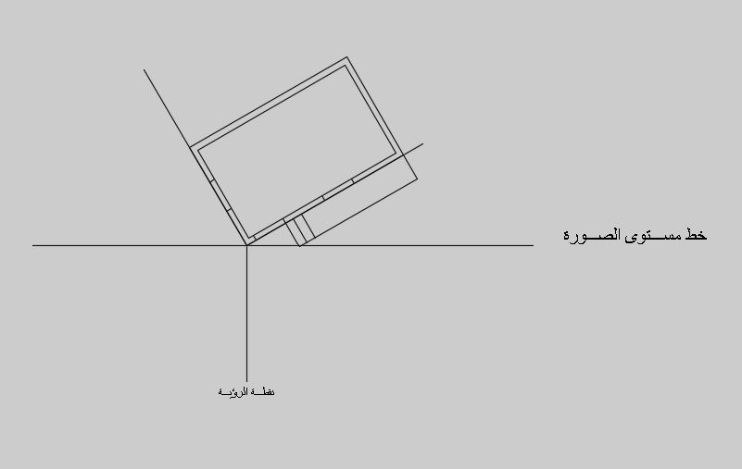
نقوم برسم خط مستوى الصورة يميل بزاوية 30درجة لتكون الزاوية المحصورة بين الخطين 90درجة ونرسم المسقط الافقى بهذه الزاوية

Slide 4
نقوم بتحديد نقطة الرؤية اعتمادا على المسافة المعلومة 6م

Slide 5
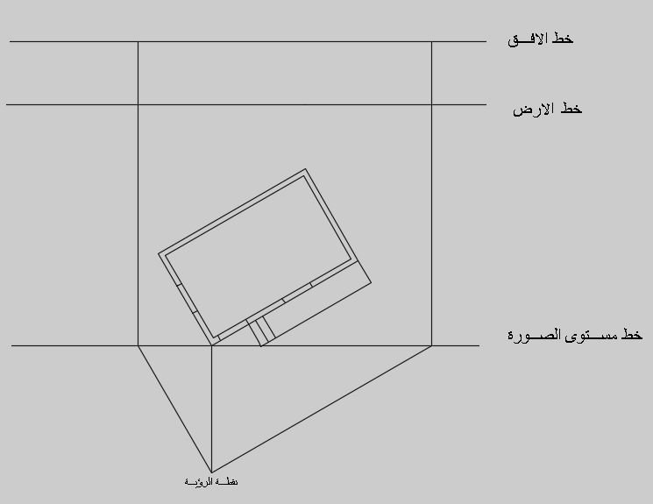
نقوم برسم خط الافق اعتمادا على الارتفاع المذكور 3م ومن نقطة الرؤية نقوم برسم خط عمل موازى لضلع المجسم ثم نقوم بعمل خط رأسى ليصل لخط الافق

Slide 6
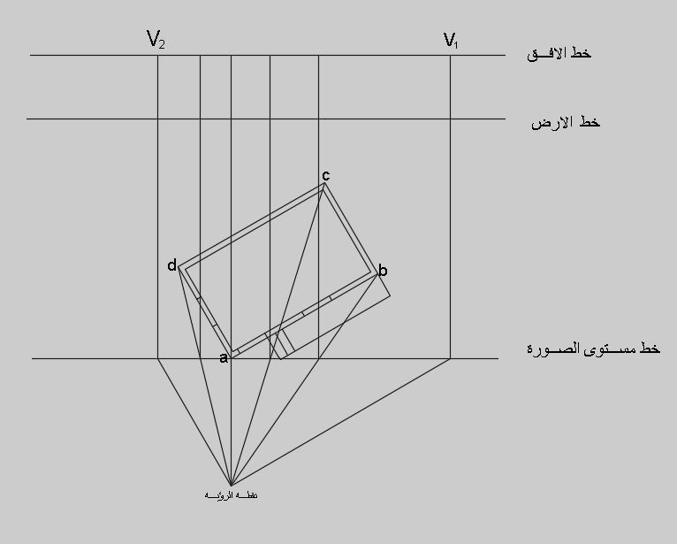
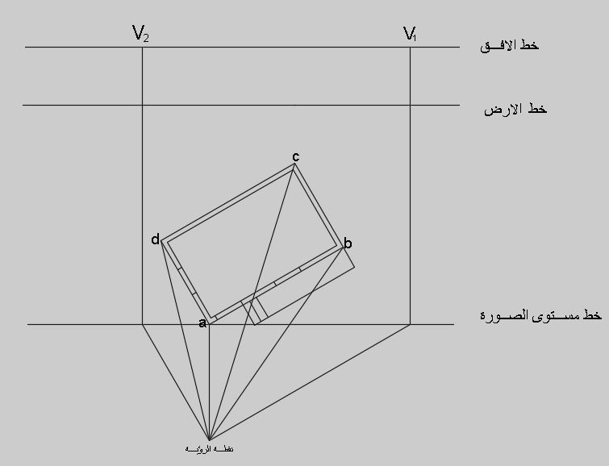
نقوم بتوصيل خطوط من نقطة الرؤية الى رؤس المجسم وعند تقاطعها مع محور الصورة نقوم بعمل خط رأسى لخط الافق

Slide 7
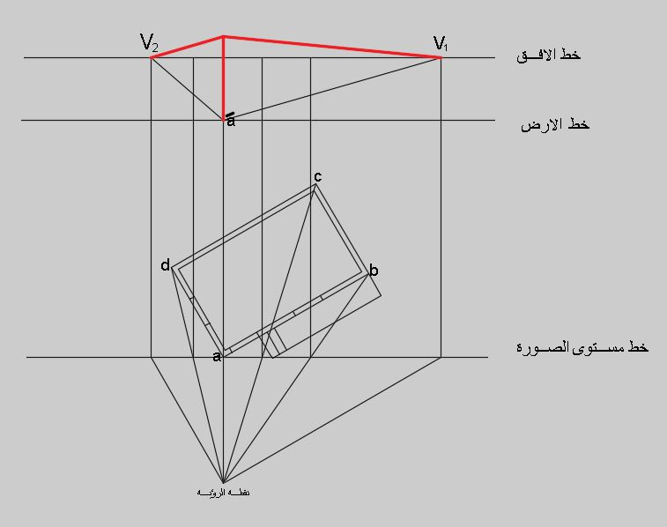
نقوم بأخذ ارتفاع المجسم وهو 4م ومزاولة الخطوط لنقطتى الزوال V1وV2

Slide 8
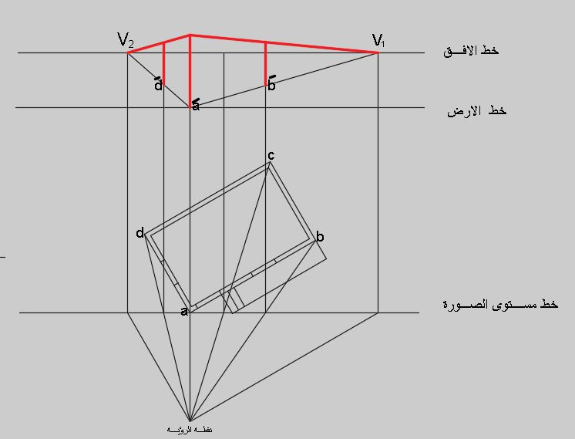
نقوم بتحديد النقطتين bوd على خطوط زاول a

Slide 9
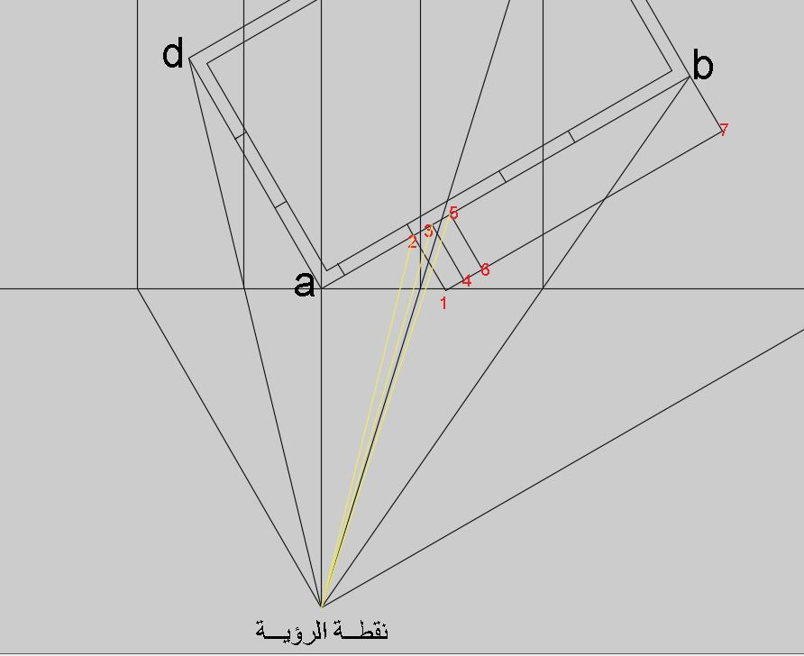
نقوم بتوصيل نقاط السلم الداخلية وهى 2و3و4 بنقطة الرؤية وعند تقاطع الخط مع مستى الصورة نقوم بعمل عمودى حتى يتم تحديدها على خط زول النقطة aوعمل امتداد لزوال

Slide 10
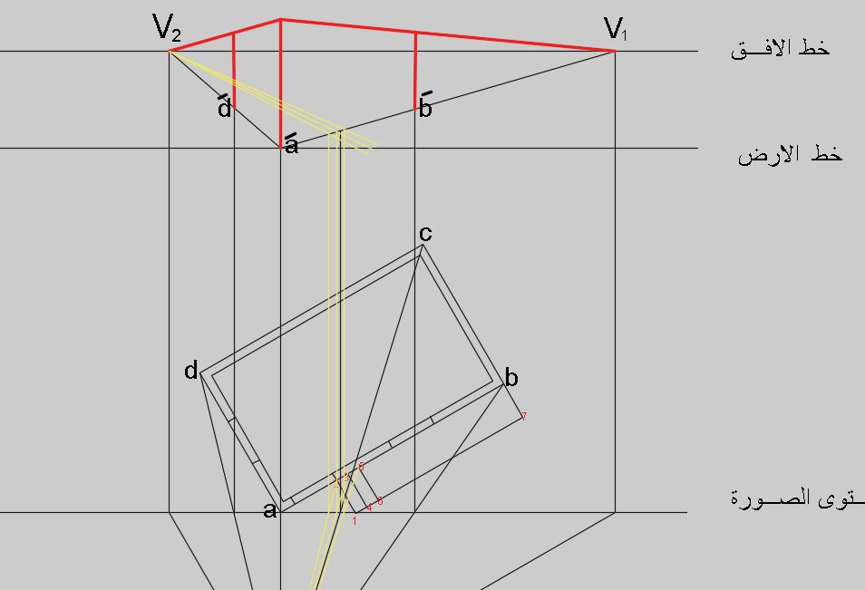

Slide 11
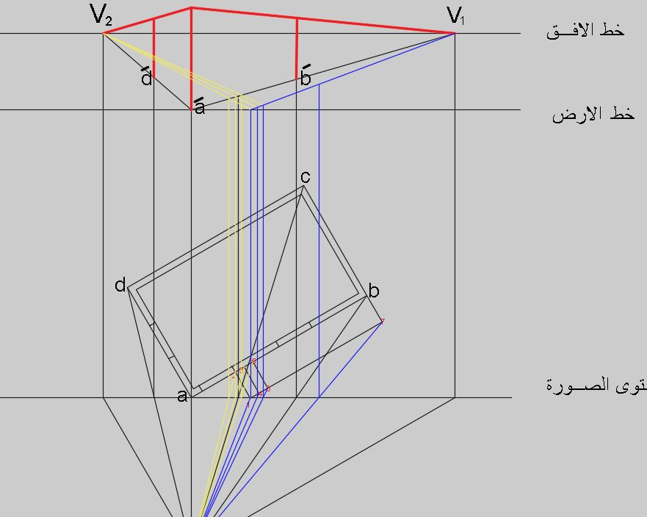
نقوم بتكرار نفس الخطواط السابقة فى النقاط الامامية للسلم وهى 1و4و3 حتى تتقاطع مع زوال النقاط 2و3و5

Slide 12
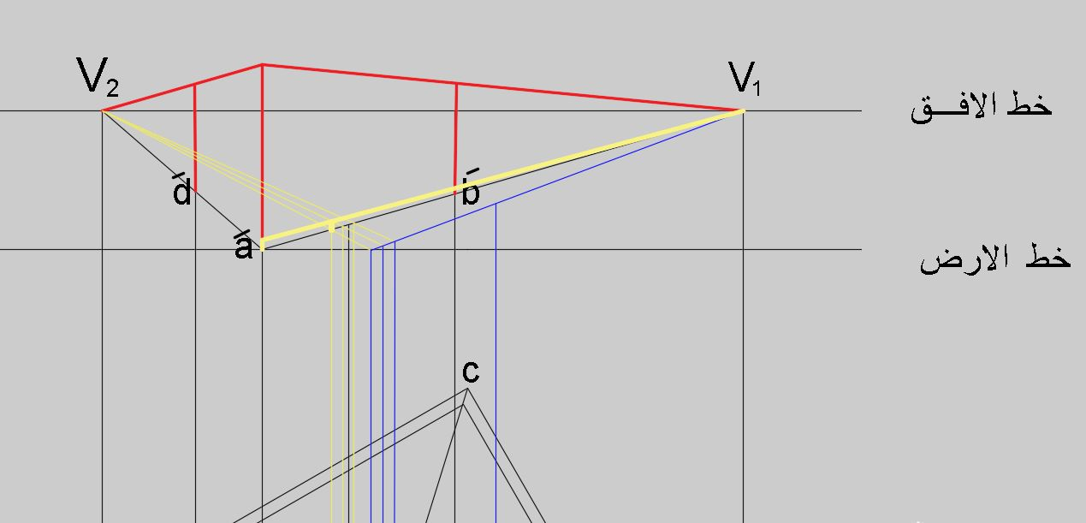
نقوم بتعيين ارتفاع السلمة على خط ارتفاع النقطة الاصلية وعمل زوال له وتصيله بالنقطة المحدةة لنهاية درجة السلم الاولى

Slide 13
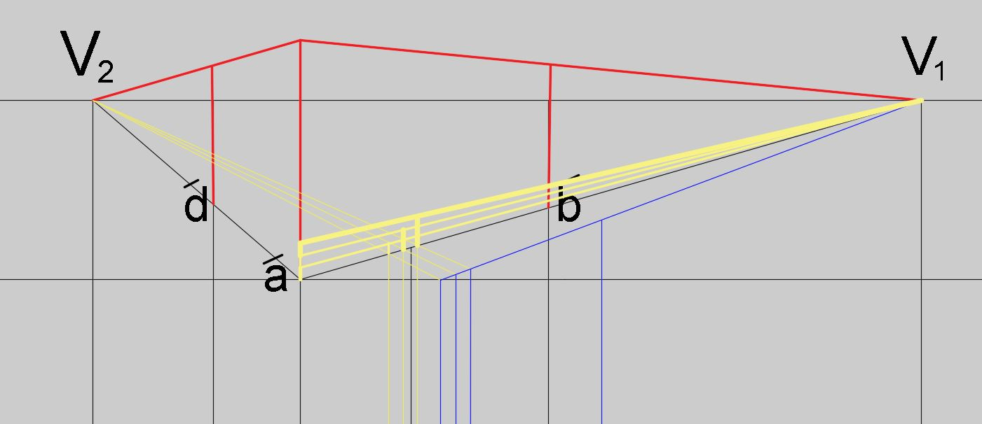
نقوم بتكرار الخطة السابقة لتعيين ارتفاعات السلم الباقية

Slide 14
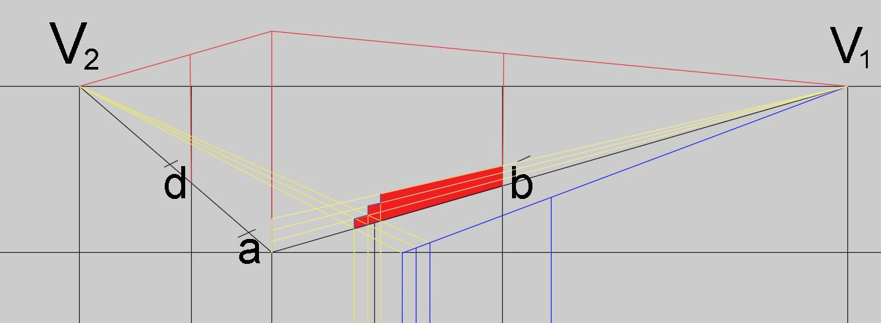
وبهذا نكون حددنا الوجه الخلفى للسلم

Slide 15
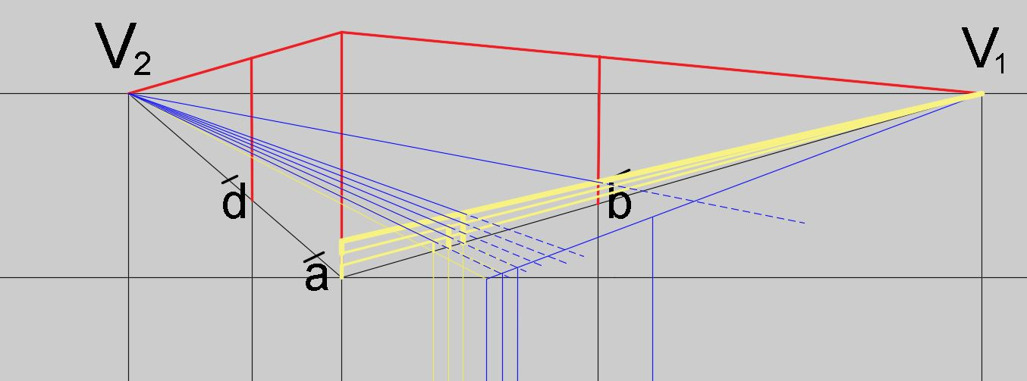
نقوم بعمل زوال لنقاط الارتفاع الخاصة بكل سلمة مع مد هذا الزوال لتكوين الوجه الجانبى والعلوى {الايمة والنايمة}

Slide 16
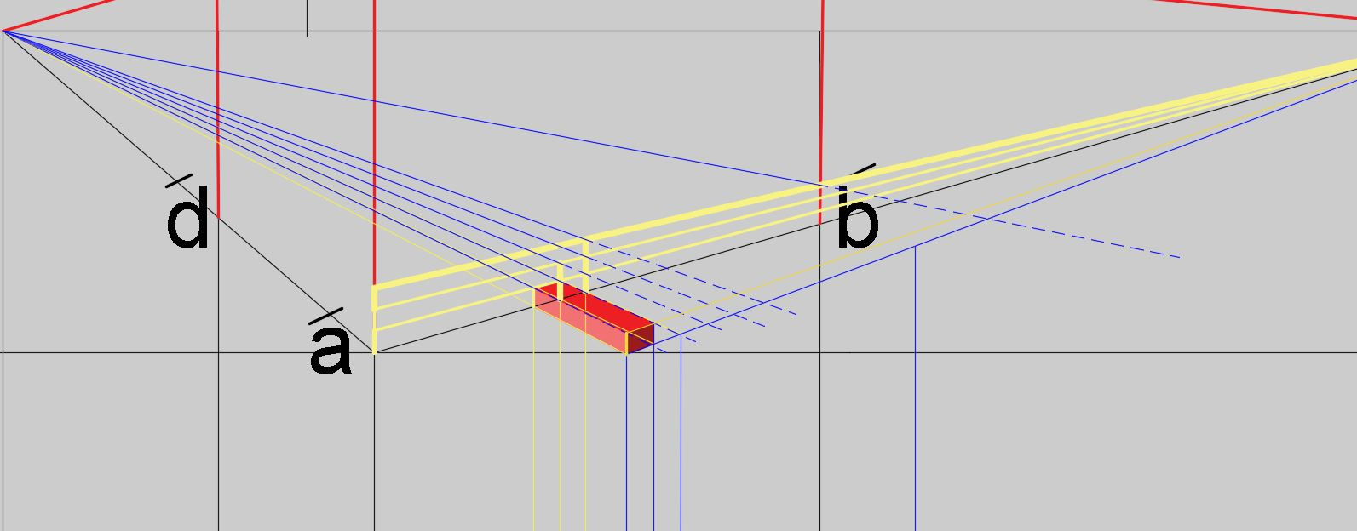
نقوم بمد خط عمودى من النقاط السفلية للسلمة حتى تصل لخطوط زوال النقاط العلوية

Slide 17
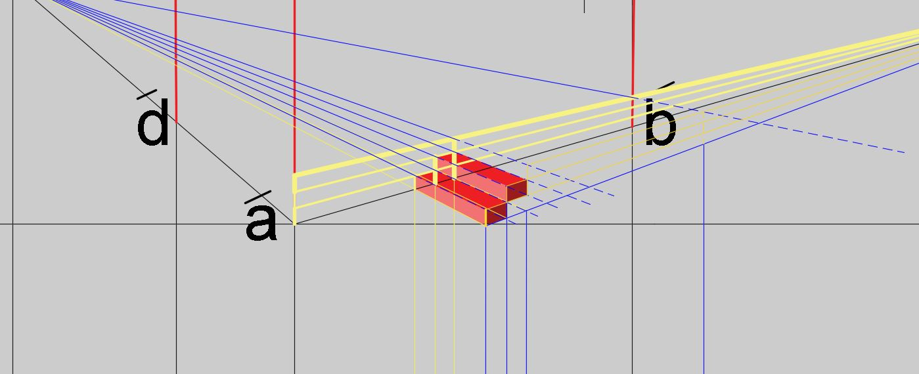
نقوم بتكرار الخطواط حتى تتكون السلمة الثانية

Slide 18
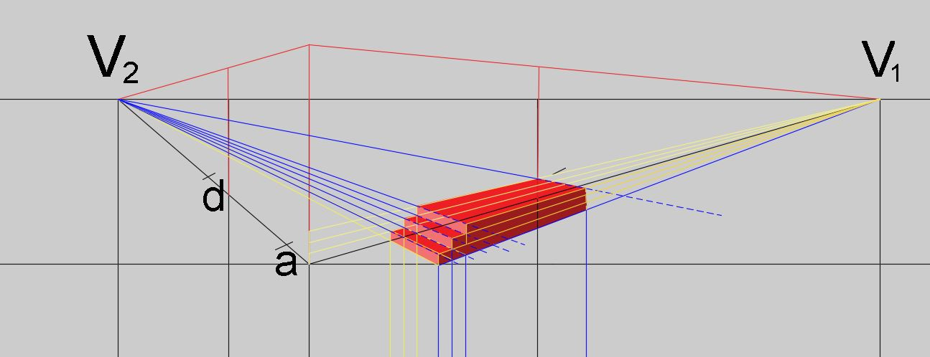
حتى يتكون السلم كاملا

Slide 19
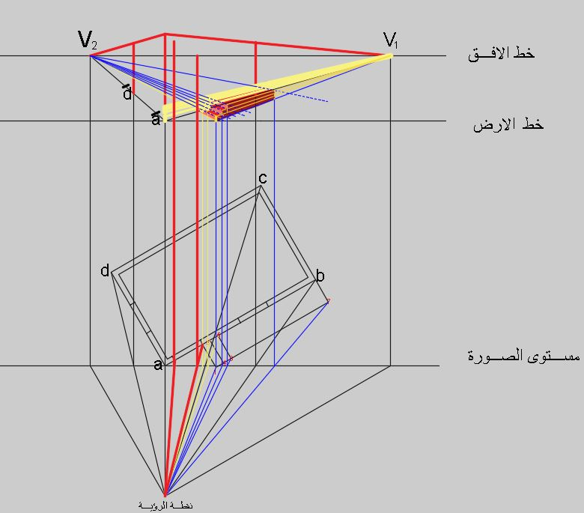
ولرسم الشباك الامامى نقوم بتوصل نقطتى الشباك فى المسقط الافقى بنقطة الرؤية وعند التقاطع مع مستوى الصورة نقوم مدى عموى للاعلى

Slide 20
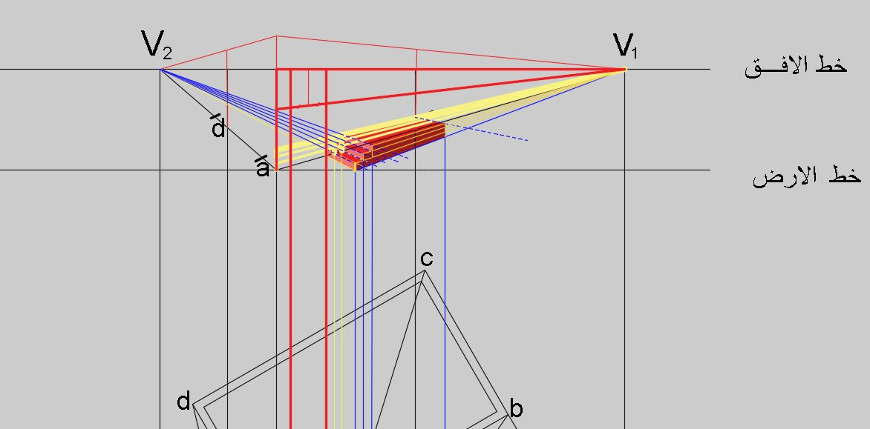
ثم نقوم بتعيين ارتفاع الشباك وعمل زوال له وتصيل الخطوط العمودية لتقطع هذا الزوال وعمل خط منصف للشباك

Slide 21
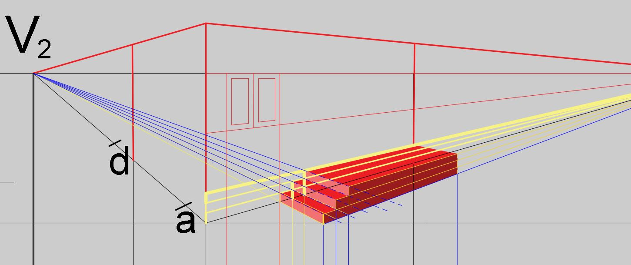
وعمل موازيات على بعد 2مم من الخطوط لداخل الشباك حتى يتكون الاطار الداخلى له

Slide 22
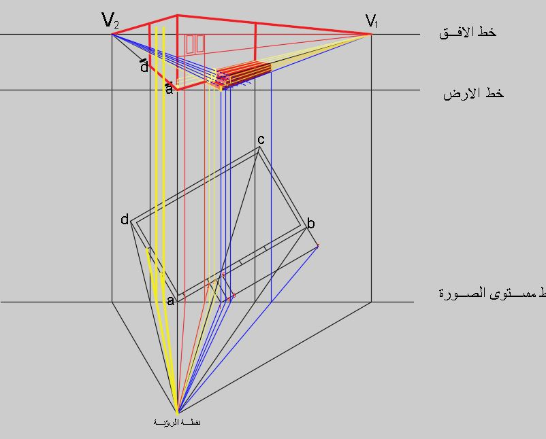
ولرسم الشباك الجانبى نقوم بتوصل نقطتى الشباك فى المسقط الافقى بنقطة الرؤية وعند التقاطع مع مستوى الصورة نقوم مدى عموى للاعلى

Slide 23
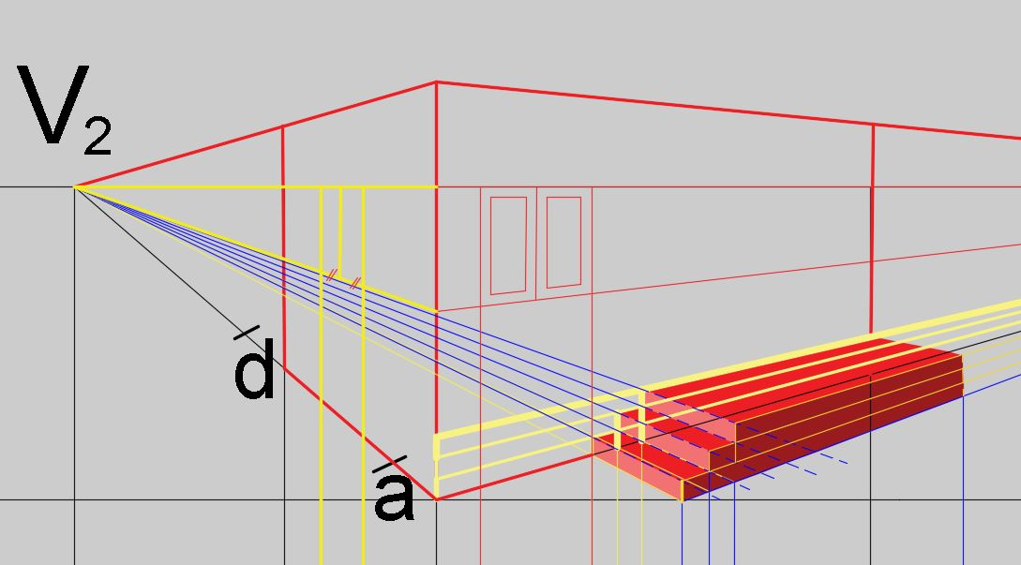
ثم نقوم بعمل زول للنقطة V2 من نفس نقطتى ارتفاع الشباك السابق حيث يقعان على نفس الارتفاع وعمل خط منصف وموازيات داخلية كما فى الشباك السابق

Slide 24
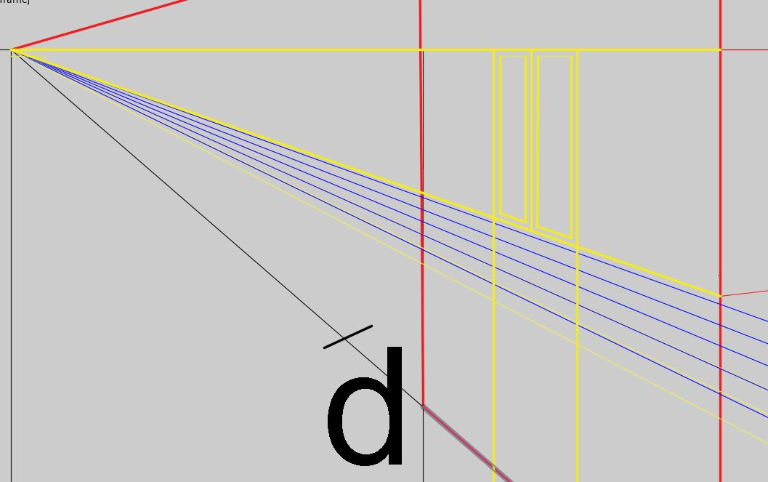
فيصبح شكل الشباك كالتالى

Slide 25
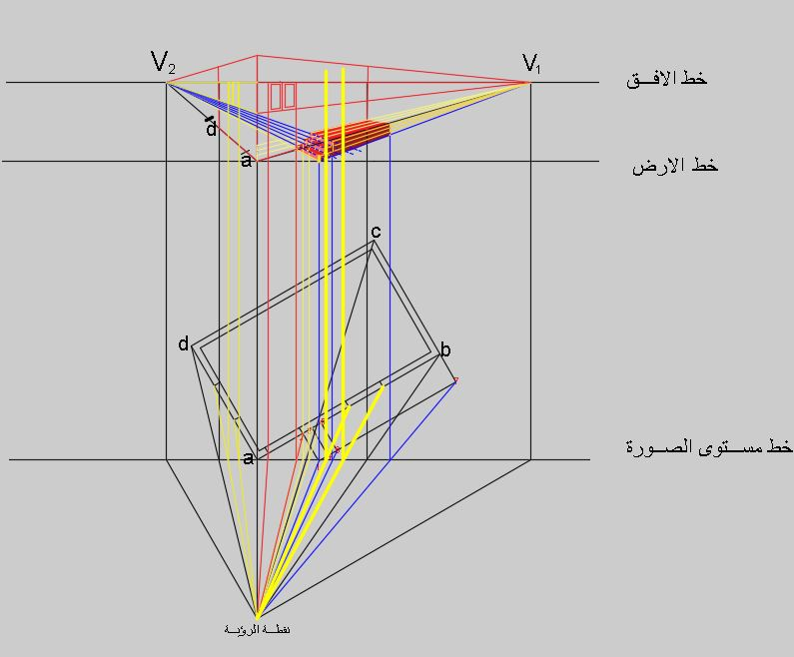
لرسم الباب نقوم بتوصل نقطتى الباب بنقطة الرؤية وعند التقاطع مع مستوى الصورة نقوم بمد خط هعمودى

Slide 26
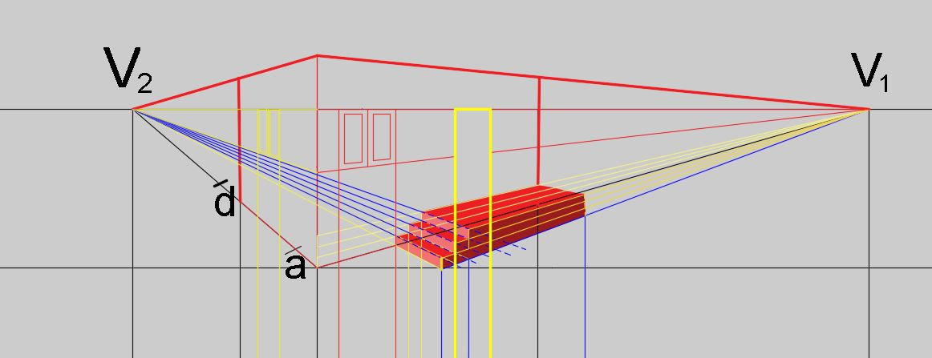
وعند تقاطع خطى الباب مع زوال خط الشباب يتكون الباب هيث يقع على نفس الارتفاع

Slide 27
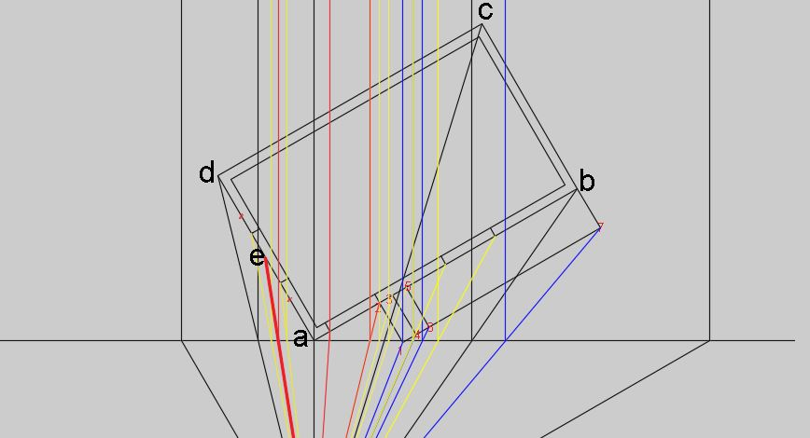
ولرسم سقف المنزل نقوم بتعيين نقطة فى منتصف الوجه الجانبى للمنزل فى المسقط الافقى

Slide 28

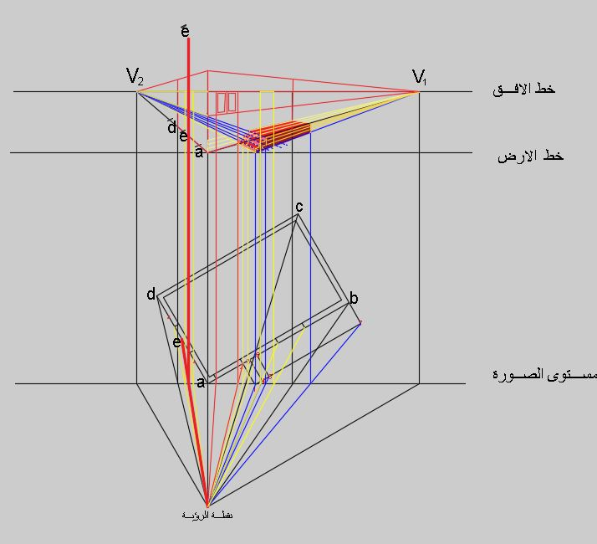
ثم نقوم بتوصيل النقطة e بنقطة الرؤية وعند التقاطع مع مستوى الصورة نقوم بمد عمودى حتى يتقاطع مع خط زوال النقطتين aوd

Slide 29

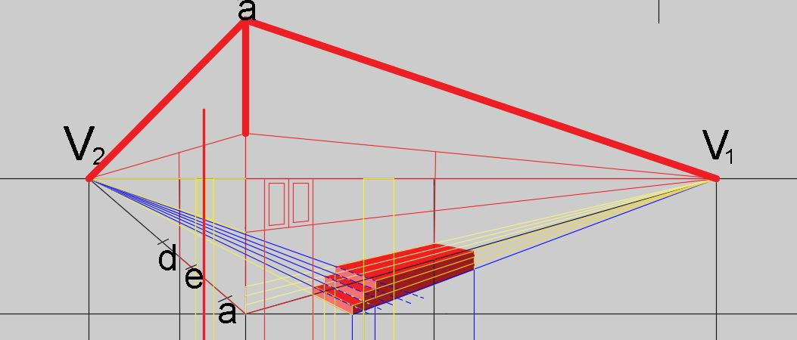
ثم نقوم بتعيين ارتفاع سق المنزل من خط ارتفاع النقطة a وهو 2.5م فتتكون النقطة a ثم نقوم بعمل زوال للنقطة

Slide 30

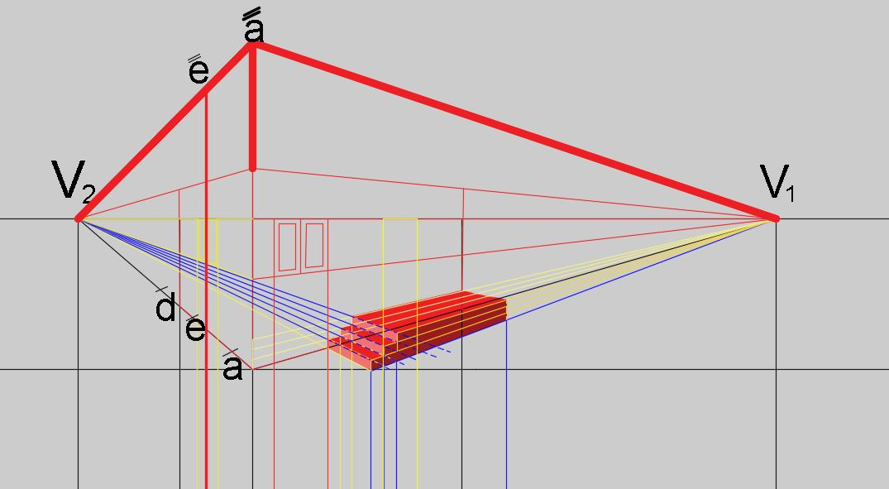
نقوم بمد الخط الرأسى للنقطة e حتى يقطع زوال النقطة a وبهذا تتكون قمة السقف

Slide 31

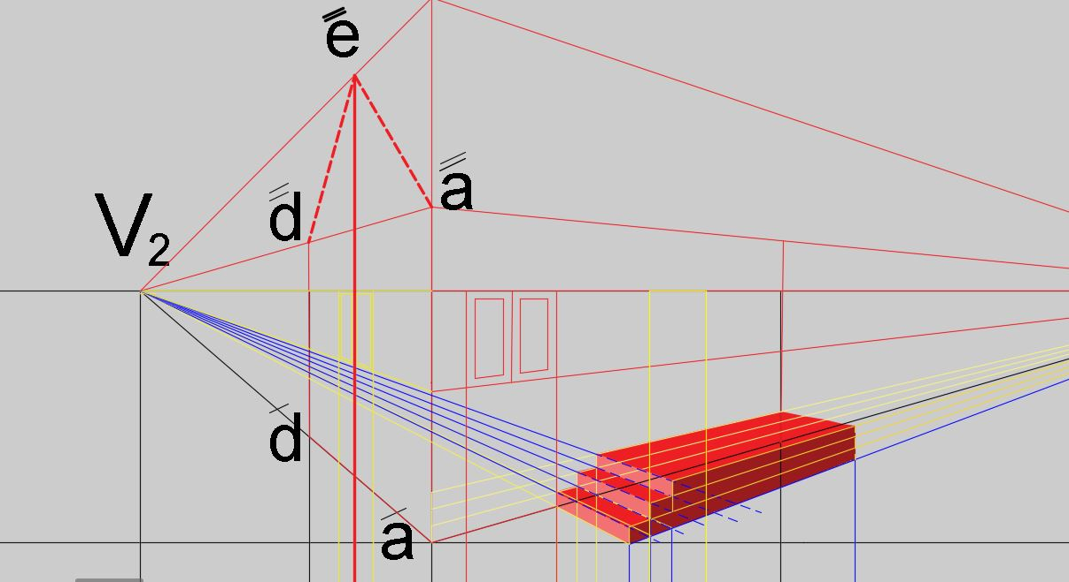
ولتكوين الوجه الجانبى لسقف المنزل نقوم بتوصيل النقطة eبالنقطتى aوd

Slide 32

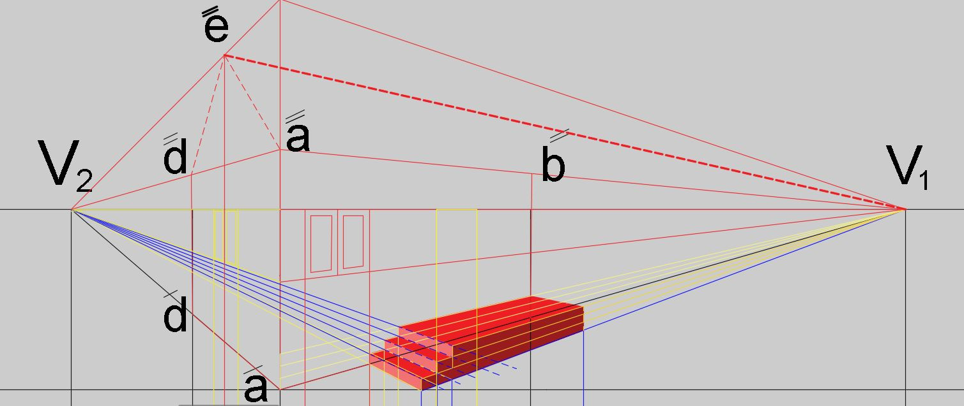
لرسم الوجه المامى لسق المنزل نقوم بعمل زوال للنقطة e

Slide 33
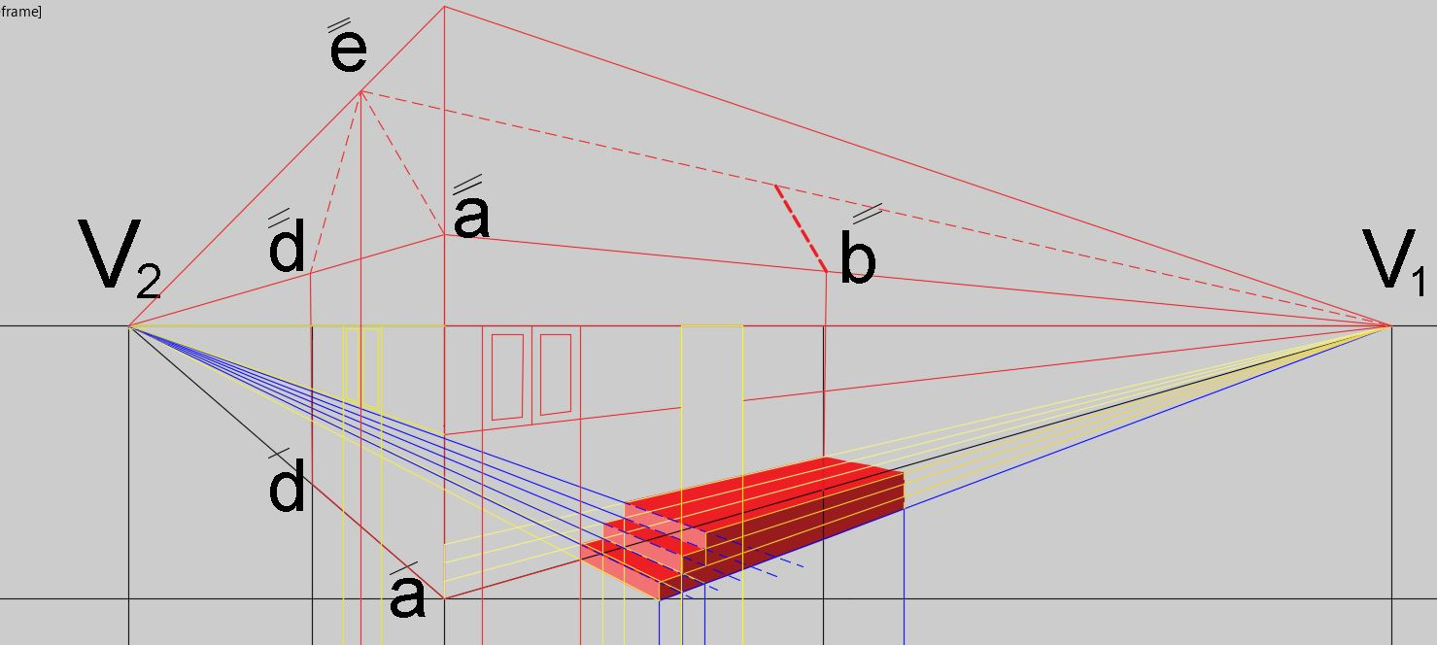
وعمل خط موازى للخط a e يبدأ من b حتى يقطع زوال النقطة e

Slide 34
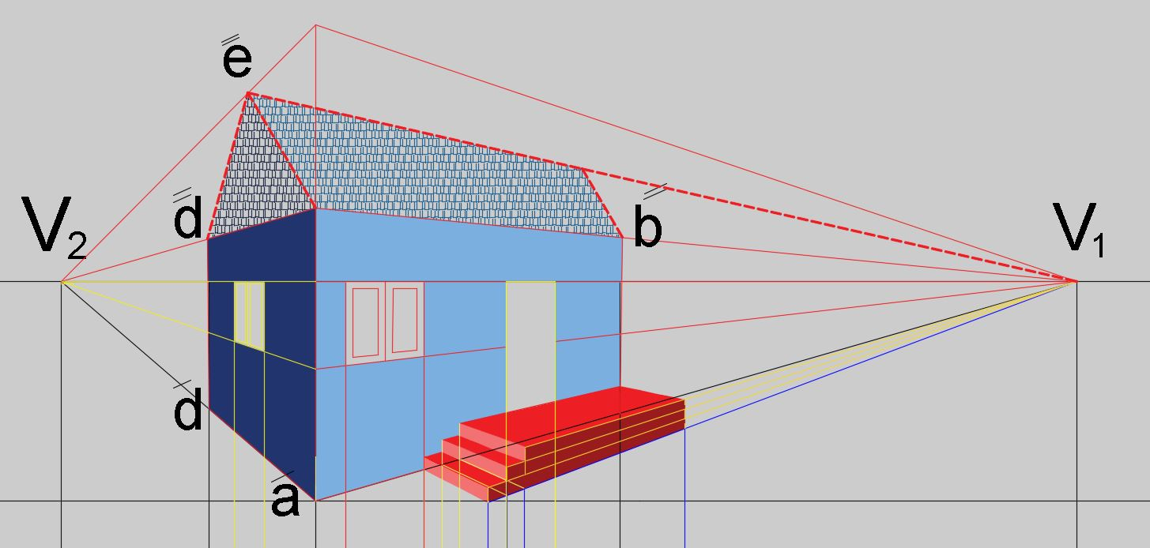
وبهذا يكون شكل المنزل

Slide 35
THANKS

